Slide 1



Instituto Tecnológico de Frontera Comalapa
Modalidad Mixta
Materia:
Estructura de Datos
Semestre:
Quinto semestre
Especialidad:
Ingeniería en Sistemas Computacionales.
Nombre del alumno:
Cynthia Jasmine Morales Torres/231260014
Nombre del docente:
Ing. Francisco Javier Mingo Velázquez
Nombre del trabajo:
2.3 ejercicio de recursividad
Fecha de entrega:
Frontera Comalapa, Chiapas. A 31 de Octubre de 2025

Slide 2
Introducción
La recursividad es un concepto fundamental en la programación que permite resolver problemas dividiéndolos en subproblemas más pequeños del mismo tipo. Comprender su funcionamiento es esencial para el desarrollo de algoritmos eficientes y para el análisis de problemas computacionales complejos.
En este proyecto se desarrolla una aplicación en JavaFX que tiene como objetivo demostrar el uso de la recursividad a través de ejercicios prácticos y visuales. Mediante una interfaz gráfica amigable, el usuario puede ingresar datos y observar los resultados generados por algoritmos recursivos, fortaleciendo así la comprensión teórica y práctica de este paradigma de programación.

Slide 3
Justificación
Este proyecto es una aplicación JavaFX que utiliza recursividad para resolver problemas matemáticos clásicos mediante una interfaz gráfica. Su objetivo principal es facilitar el aprendizaje de la recursividad, aplicando buenas prácticas de programación y donde implementaremos lo visto en clase.

Slide 4
RECURSIVIDAD
Este proyecto sirve como una herramienta didáctica y práctica para aprender recursividad en Java, integrándola con interfaces gráficas y buenas prácticas de desarrollo de software.
Las tres clases trabajan juntas para formar una aplicación organizada, donde:
El menú gestiona la navegación.
Los controladores procesan la interacción del usuario.
Los modelos aplican la recursividad.
Esta separación facilita el aprendizaje, mantenimiento y ampliación del proyecto.

Slide 5
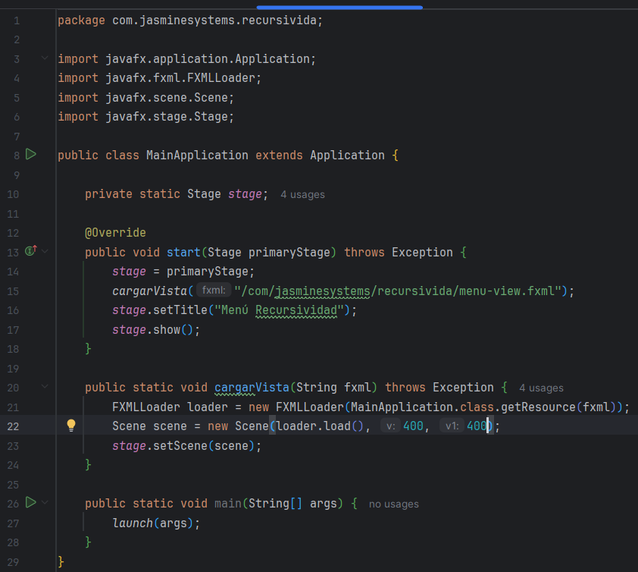
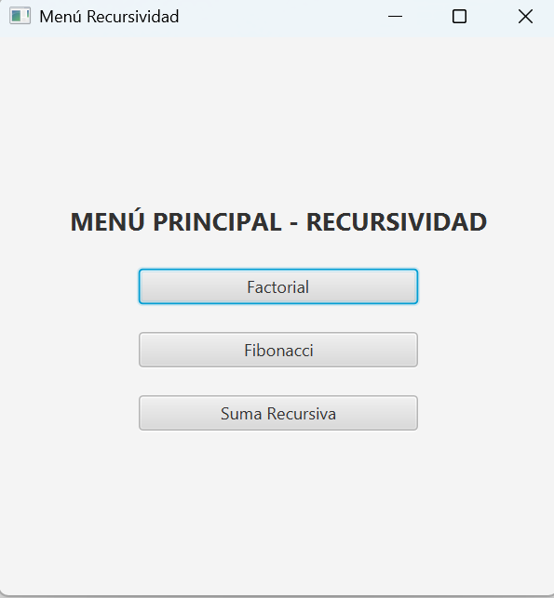
RESULTADOS AL EJECUTAR

Slide 6
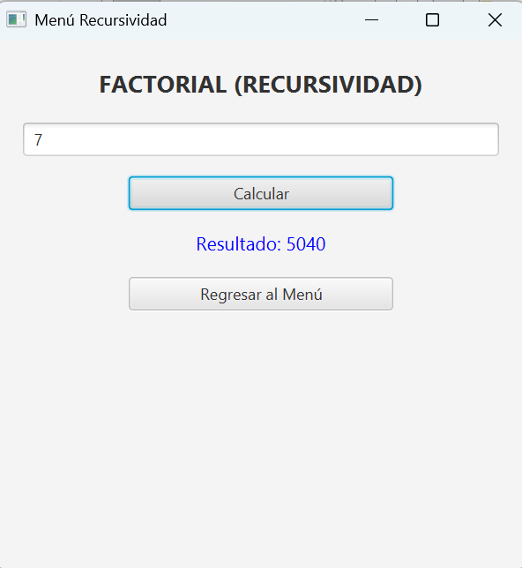
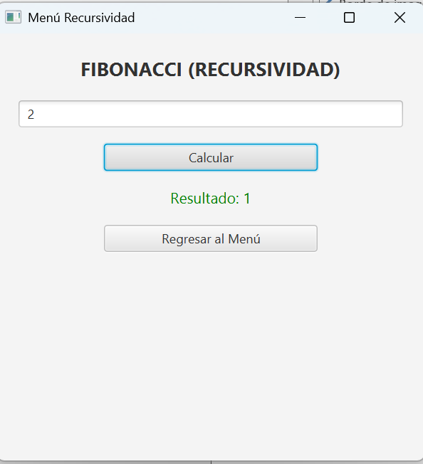
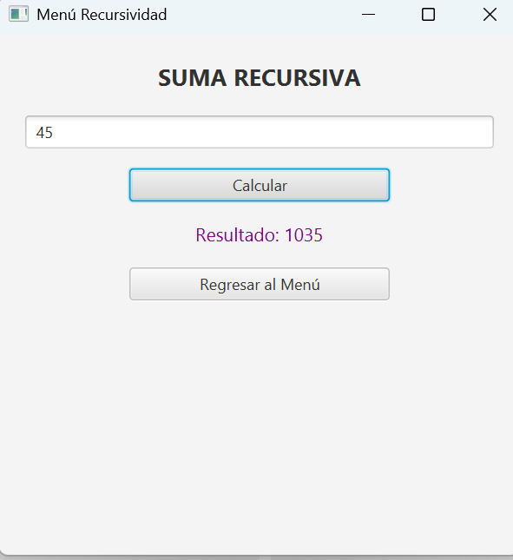

Slide 7
Conclusión
En conclusión, el proyecto desarrollado cumple con el objetivo de demostrar de manera clara y funcional el uso de la recursividad en Java a través de una aplicación gráfica. La implementación de ejercicios como el factorial, Fibonacci y la suma recursiva permite observar el comportamiento de los métodos recursivos de forma práctica.
El uso de JavaFX y la estructura MVC aportan orden, claridad y escalabilidad al sistema, además de promover buenas prácticas de programación. Este trabajo refuerza los conocimientos adquiridos en clase y sirve como base para futuros proyectos que requieran el uso de algoritmos, interfaces gráficas y estructuras de programación avanzadas.

Slide 8
Anexo link de git hub del ejercicio solicitado
https://github.com/Cynthia21Morales/EstructuraDeDatos_CynthiaJasmineMT/tree/main/ED-Tema-2/Recursivida

